Slide 1
React-native

Slide 2
App开发
Android
UI
导航
逻辑
Api
推送
硬件响应
ios
UI
导航
逻辑
Api
推送
硬件响应
React-native

Slide 3
现状
多端团队人员成本
开发以及测试效率
多端代码复用极差
App版本更新周期
……

Slide 4
跨平台框架
(一).cordova
cordova为一移动开发框架，他让我们可以仅仅专注前端代码，然后通过一个开发框架编译形成一个可安装的APP，其实phoneGap就是指cordova。
(二).IONIC 有自己一套UI体系（强依赖angularJS 和自我体系的CSS）
(三).React Native React Native 是伟大的互联网公司Facebook与2015年发布的，提供一个个封装好的组件让开发者来进行使用，甚至我们可以相关嵌套形成新的组件。
版本支持 ：iOS最低7.0,Android最低4.1

Slide 5
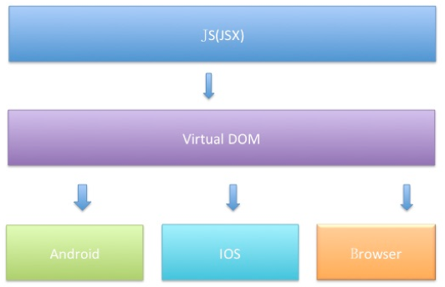
React Native是什么
可以大部分用JavaScript进行构建原生APP
提高多平台开发效率(Learn once, write anywhere),JS动态加载理论上实现 write once, run everywhere
激动人心的功能-热更新
脚本构建,视图控件尽可能复用
支持脚本与原生模块交互-桥接
Virtual DOM:相对Browser环境下的DOM（文档对象模型）而言，Virtual DOM是DOM在内存中的一种轻量级表达方式可以通过不同的渲染引擎生成不同平台下的UI,JS和Native之间通过Bridge通信

Slide 6
React Native特性优点
基于React组件化开发,可重用组件和工具库,提高开发效率
组件间低耦合,便于扩展
方便与原生项目整合,原生代码可以实现高级功能(RN暂实现不佳功能)
尽量不改变原生平台用户体验
采用ES标准特性
Chrome调试
开发者关注度越来越高,社区活跃,版本高速更新
…

Slide 7
React Native缺点
暂未发布正式版，还有很多不完善的地方
组件库也还不完善,很多组件双平台不能通用
Android发布包过大,稍微一下直接奔10M
应用开发局限性,开发高级App应用,纯RN还是不达要求
暂无强大的开发IDE
…

Slide 8
React Native使用感受
版本更新速度快，某些版本有坑
Web前端开发经验不足
热更新！热更新！
对IOS的支持要比android好
特性功能需要写原生代码
网络请求:统一封装Fetch接口,平台统一调用FlexBox弹性盒子布局
第三方封装组件越来越丰富
…

Slide 9
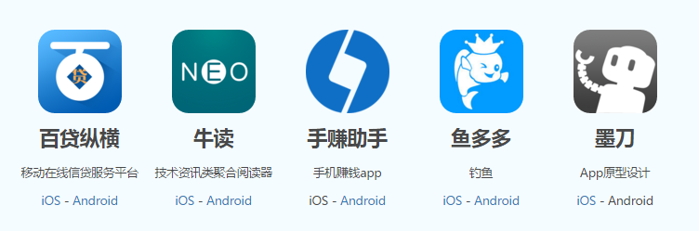


React Native使用场合
功能适中,交互一般,不需要特别多的系统原生支持
对于部分复杂应用,可以考虑RN+原生混合开发

Slide 10
干货来了
前方高能，非战斗人员撤退！

Slide 11
开发环境配置(windows)
Node4.1以上 下载https://nodejs.org/en/
安装完node后建议设置npm镜像以加速后面的过程（或使用科学上网工具）。 npm config set registry https://registry.npm.taobao.org --global npm config set disturl https://npm.taobao.org/dist --global
安装Java jdk 下载http://www.oracle.com/technetwork/java/javase/downloads/jdk8-downloads-2133151.html
Git 下载https://git-for-windows.github.io/
React-native-cli rn命令行工具 git clone https://github.com/facebook/react-native.git
Android studio Android Studio2.0或更高版本
Android sdk android studio->SDK Manager
配置java home ANDROID_HOME：Android SDK Manager的位置；例如：（ANDROID_HOME=> E:\Android\sdk） 设置环境变量PATH：例如：（PATH=> %ANDROID_HOME%\tools;%ANDROID_HOME%\platform-tools）
Ide(推荐visual studio code) 代码补全插件使用http://www.lcode.org/vs-react-native-buquan/

Slide 12
React Native入门实践
相关资料：
React-native中文网：http://reactnative.cn/
ES6语法推荐：http://es6.ruanyifeng.com/
reactjs：http://reactjs.cn/
第三方组件库：https://js.coach/react-native
新建一个工程：react-native init projectname
运行到手机：react-native run-android
(启动工程：react-native start)
//画出一个简单UI：组件
//点击事件响应：onPress
//访问REST API：fetch
白屏
悬浮窗
红屏
IP+8081

Slide 13
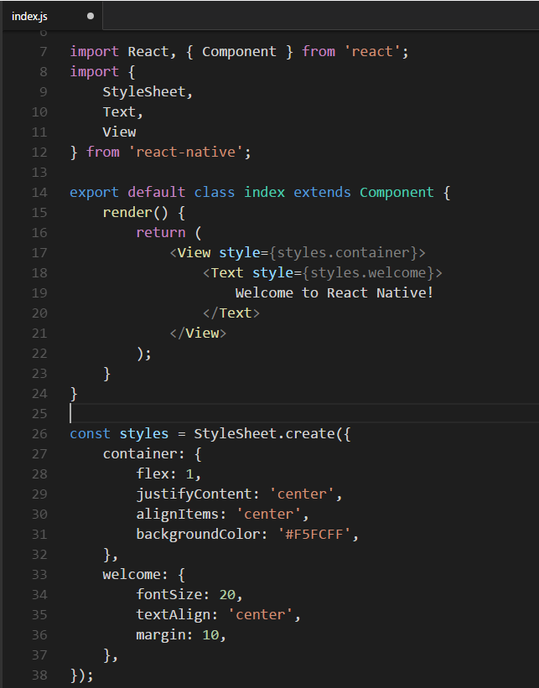
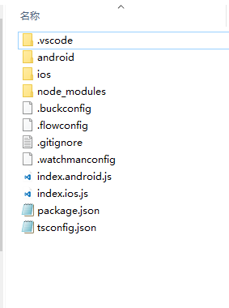
项目结构和代码结构

Slide 14


